Slide 1
Ocena zeznań

Slide 2
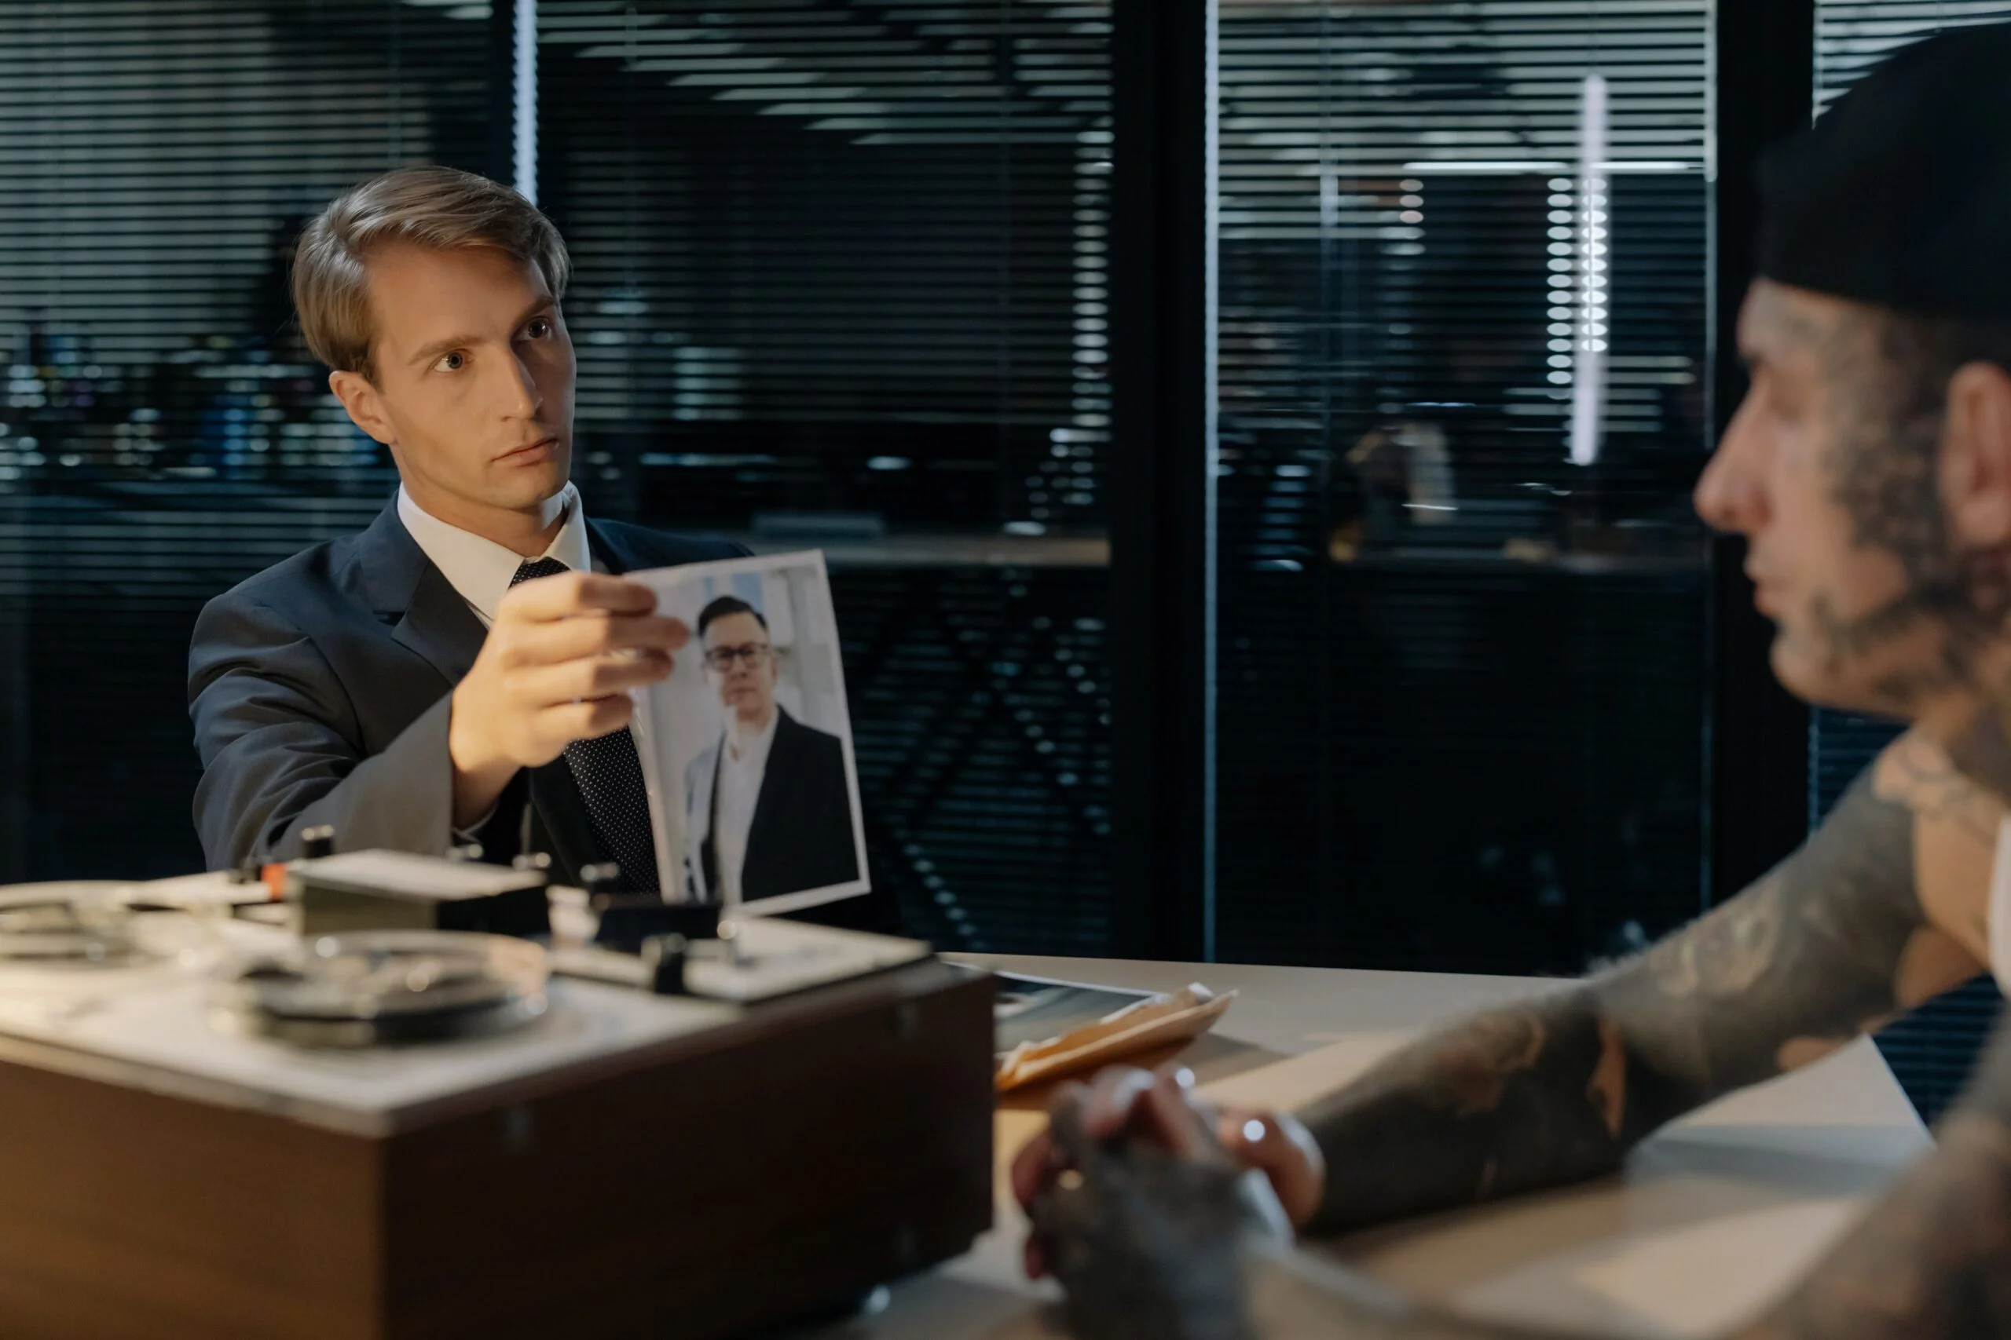
Poszukiwanie odpowiedzi na pytanie, jak zdemaskować kłamcę, od dawna fascynuje ludzi. Nie lubimy żyć w poczuciu, że ktoś nas oszukał, i dlatego poszukujemy łatwych do zastosowania w praktyce metod oceny wiarygodności wypowiedzi. Problem ten nabiera wyjątkowego znaczenia, gdy oceniać należy szczególny rodzaj wypowiedzi, jakimi są zeznania świadków składane w procesie karnym. Musimy bowiem pamiętać, że zeznania są jednym z najważniejszych środków dowodowych w procesach karnych.

Slide 3
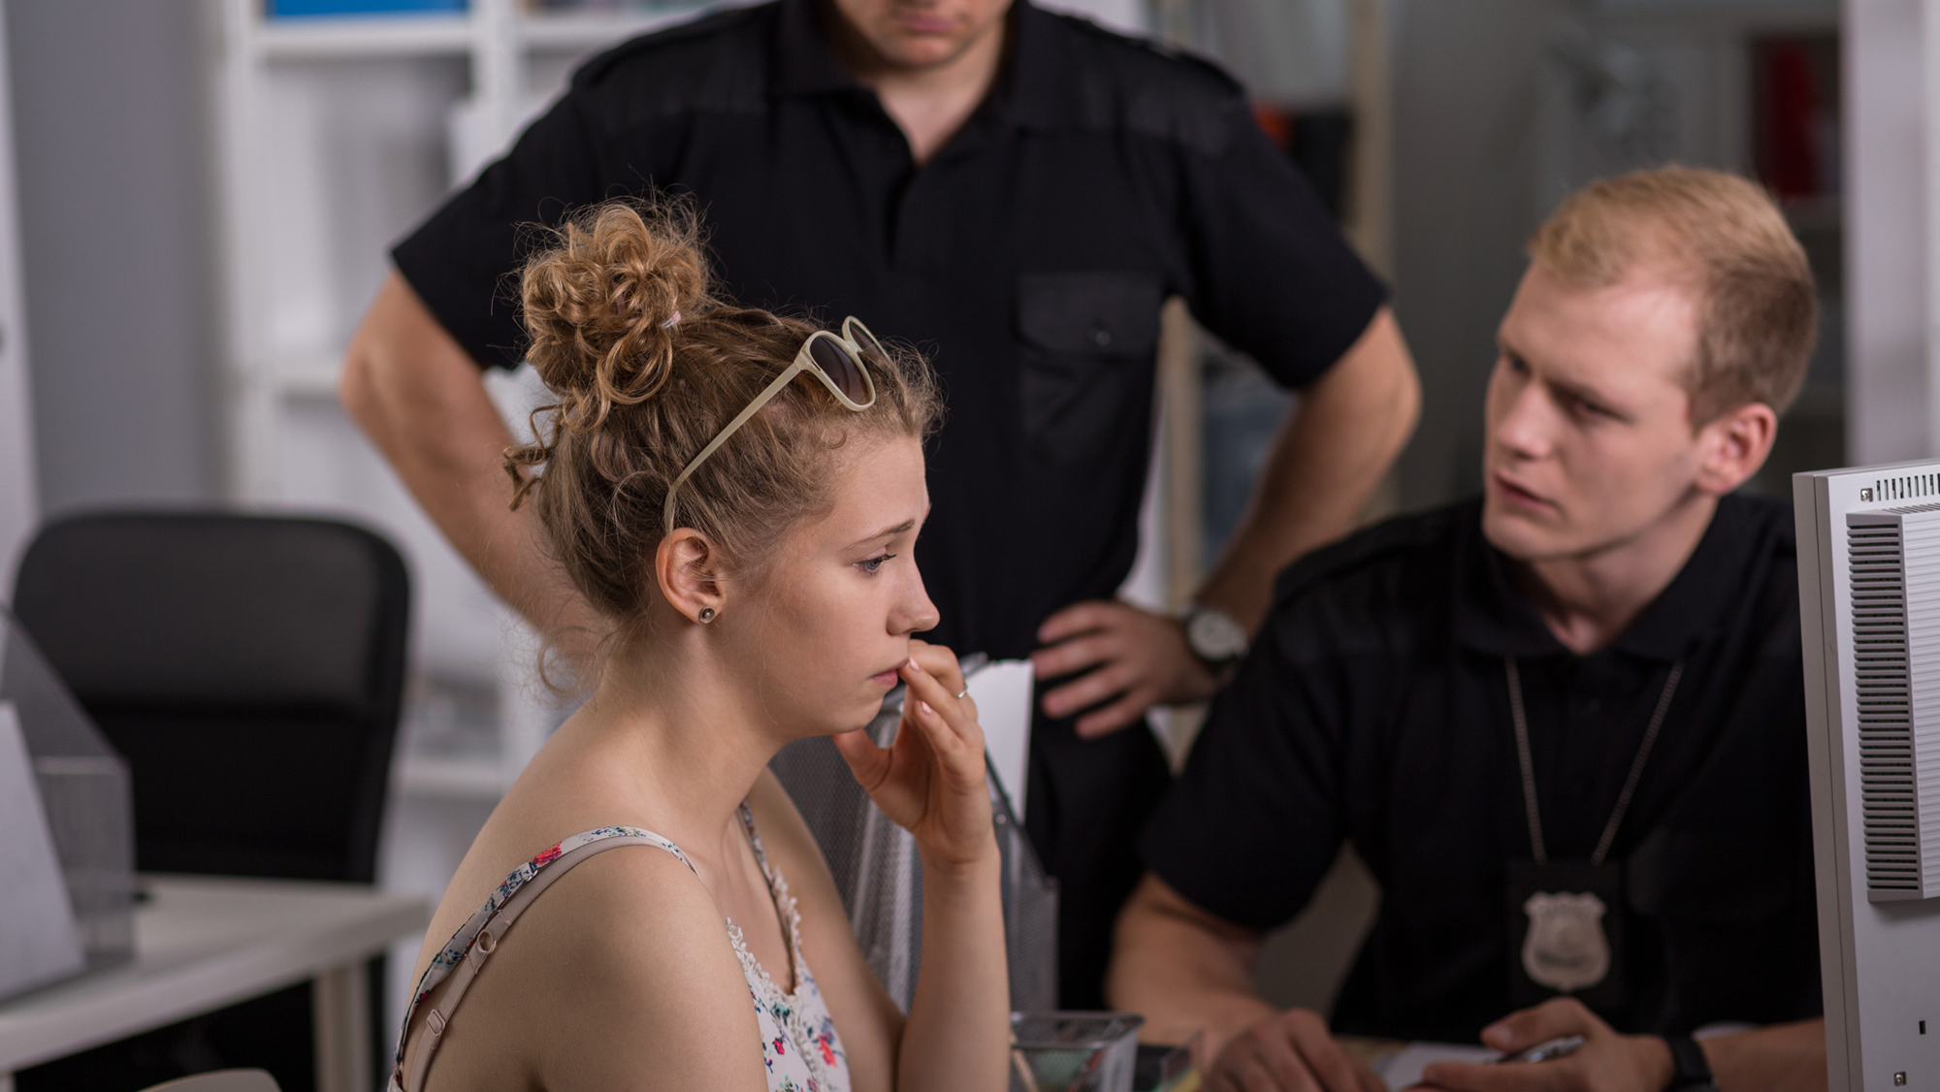
Kategorie świadków
W praktyce mamy do czynienia z osobami, które:
-zeznają szczerze i zgodnie ze stanem faktycznym oczywiście jest to idealna i bardzo pożądana sytuacja,
-zeznają szczerze, ale nieprawdziwie- opowiadają tak, jak było, jednak się mylą
-świadomie zeznają nieprawdę, zafałszowując rzeczywistość
-możliwe są również zeznania kłamliwych, które jednak przez przypadek zgodne są z rzeczywistością.

Slide 4

Ocena szczerości wypowiedzi
W literaturze kryminalistycznej i z zakresu psychologii sądowej opisuje się różne metody pomocne w badaniu nieszczerości wypowiedzi, które przede wszystkim oparte są na technice zadawania pytań i na nietypowym odpowiadaniu na pytania testów. Dzielimy je na:
-pierwszy odnosi się do przebiegu zeznania,
-drugi do jego treści,
-trzeci do sposobu zeznawania,
-czwarty do możliwych motywacji.
Jednocześnie wyraźnie zaznacza, że wskazane cechy zeznania stają się właściwym kryterium wiarygodności dopiero wtedy, gdy zostaną powiązane z określonymi cechami osobowości świadka.

Slide 5

Pierwsza grupa
W pierwszej grupie znajdują się kryteria wiarygodności wynikające z przebiegu zeznania. Bierze się tu pod uwagę stałość zeznania w wielu czasowo odległych badaniach oraz rodzaj i sposób powstawania późniejszych uzupełnień. Przyjmuje się, że w 2–3-letnim odstępie czasowym stałość wiarygodnego zeznania powinna się przejawiać w -następujących elementach:
-zgodności opisu działań będących istotą zdarzenia;
-określeniu partnerów działania, którzy bezpośrednio brali w nim udział;
-danych dotyczących miejsca zdarzenia i przemieszczania się z miejsca na miejsce, gdy wydarzenie rozgrywało się w kilku miejscach;
-określaniu przedmiotów bezpośrednio związanych z ważnymi działaniami, w odróżnieniu od obiektów będących w spoczynku, na które świadek nie zwracał uwagi i które nie były związane ze zdarzeniem;
-danych dotyczących oświetlenia czy ciemności;
-opisach pozycji ciała specyficznej dla danego typu przestępstwa.

Slide 6

Druga grupa
Druga grupa kryteriów odnosi się do treści zeznań. Tu zasadniczymi elementami przemawiającymi za wiarygodnością zeznań są:
-stopień szczegółowości i osobliwości treści podawanych przez świadka,
- występowanie treści typowych dla określonego rodzaju przestępstwa.

Slide 7

Trzecia grupa
W trzeciej grupie znajdują się kryteria odnosząc się do sposobu zeznawania. Zwraca się uwagę na uczuciowe zaangażowanie świadka, nieudolność i niesterowany sposób zeznawania. Cechami wiarygodności są np.:
-zaangażowanie uczuciowe w przeżywane jeszcze raz fakty,
-naturalne zachowanie i emocje,
-składanie zeznań w szybkim tempie bez dłuższych pauz na zastanowienie.

Slide 8
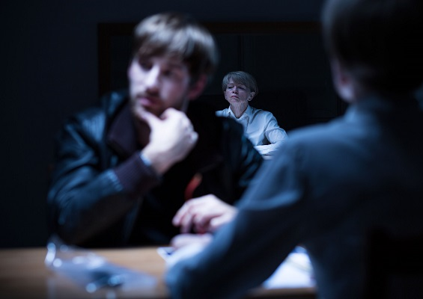
Czwarta grupa
Ostatnia grupa kryteriów to analiza motywacji prowadzących do złożenia zeznań wiarygodnych

Slide 9

Głos
Przyjmuje się, że stosunkowo często wskazówką nieszczerości są zbyt długie i zbyt częste pauzy, niezdecydowanie przy rozpoczynaniu odpowiedzi na pytanie, błędy językowe oraz nagminne stosowanie różnych dźwięków typu hm, eee.
Obserwując zachowanie podczas przesłuchania, należy zwracać wagę na ton głosu, siłę jego nężenia, płynność wypowiedzi oraz naturalność używanych zwrotów.
W prowadzonych przez psychologów badaniach ustalono, że ok. 70% osób podnosi głos, gdy są zdenerwowane,a najprawdopodobniej zjawisko to występuje najsilniej, gdy zdenerwowanie wyraża się takimi emocjami,jak strach lub złość. Podniesienie tonu głosu i zmiana jego brzmienia jako objawy strachu mogą więc
towarzyszyć kłamstwu.

Slide 10
Mowa niewerbalna
Niezwykle ciekawym aspektem oceny wiarygodności jest obserwacja zachowań niewerbalnych, czyli języka ciała. Już na wstępie należy bardzo wyraźnie zastrzec, że mowa ciała nie może być traktowana jako główny i najważniejszy element oceny wiarygodności zeznań, a do dokonywanych ustaleń trzeba podchodzić z dystansem i ostrożnością. Nie ma bowiem żadnych jednoznacznych niewerbalnych wskazówek kłamstwa, a występujące określone gesty, mimika twarzy czy przyjmowane pozy zawsze muszą być interpretowane w określonym kontekście. Komunikaty pozawerbalne niewątpliwie mają związek z wypowiedziami słownymi, mogą bowiem potwierdzać treść słów, uzupełniać lub precyzować wypowiedź, zastępować ją, akcentować pewne fragmenty przekazów mówionych, ale także zaprzeczać temu, co powiedziano.

Slide 11
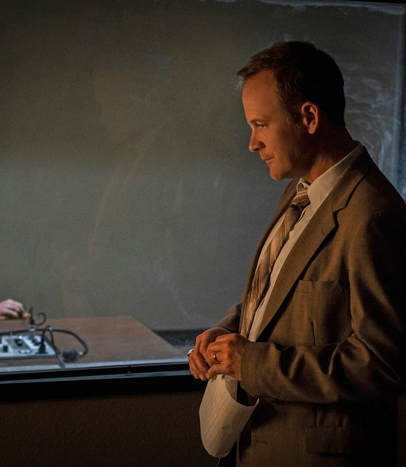
SVA
Poszukując narzędzia wspomagającego przesłuchujących w ocenie wiarygodności zeznań świadków, M. Steller i G. Kőhnken sporządzili listę kryteriów oceny wiarygodności zeznań świadków oraz opisali procedurę służącą do oceniania prawdziwości relacji świadków naocznych. Procedura ta znana jest jako SVA (Statement Validity Assessment):
strukturalizowanego wywiadu, opartej na kryteriach analizy treści, w której ocenia się treść i jakość uzyskanego zeznania,
oceny treści analizy z informacjami zawartymi w zbiorze pytań stanowiących tzw. listę kontrolną wypowiedzi

Slide 12
Obecnie procedura SVA ma mocną pozycję w sądach niemieckich, dla których została stworzona, i w zasadzie jej rzetelność oraz wiarygodność nie jest kwestionowana przez oskarżycieli i adwokatów. Akceptowana jest także w Holandii, ale już sądy brytyjskie nie zezwalają na jej stosowanie. Wątpliwości związane ze stosowaniem tej metody zgłaszają niektórzy psychologowie specjalizujący się w psychologii zeznań. Wskazują na dwa istotne mankamenty tej metody – brak standaryzacji tego instrumentu, przez co oceny SVA mają charakter subiektywny, oraz brak teoretycznych podstaw do takiej oceny. W Polsce metoda ta nie jest stosowana.

